Slide 1


Родом из детства
115 лет
со дня рождения А.Л. Барто

Slide 2

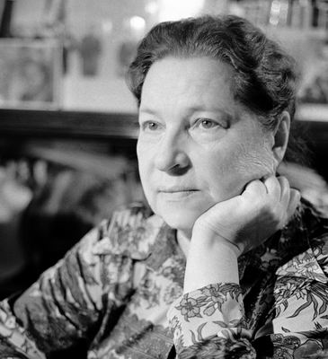

Агния Львовна Барто
(1906 - 1981)
Советская детская поэтесса, писательница, киносценарист, радиоведущая.

Slide 3
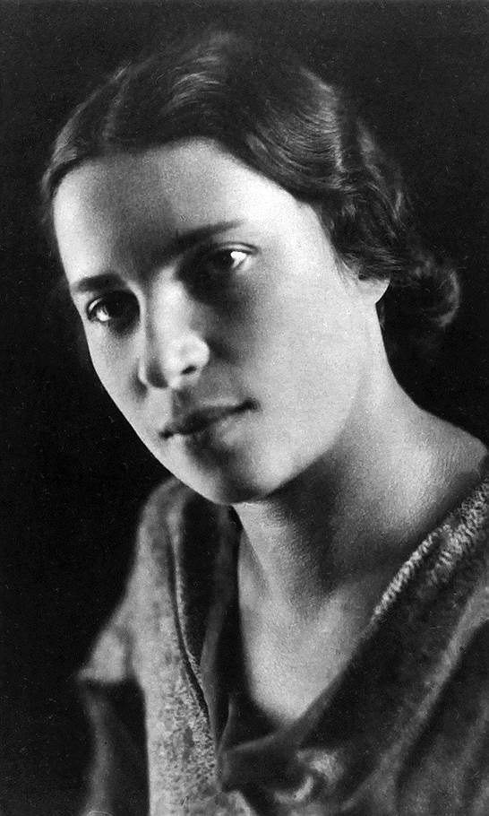
Агния Барто родилась в семье ветеринарного врача Льва Николаевича Волова 17 февраля 1906 года.
Агния училась в гимназии и одновременно в балетной школе. В 1924 году окончила хореографическое училище.
Сочинением стихов она увлеклась во время учебы в гимназии.

Slide 4
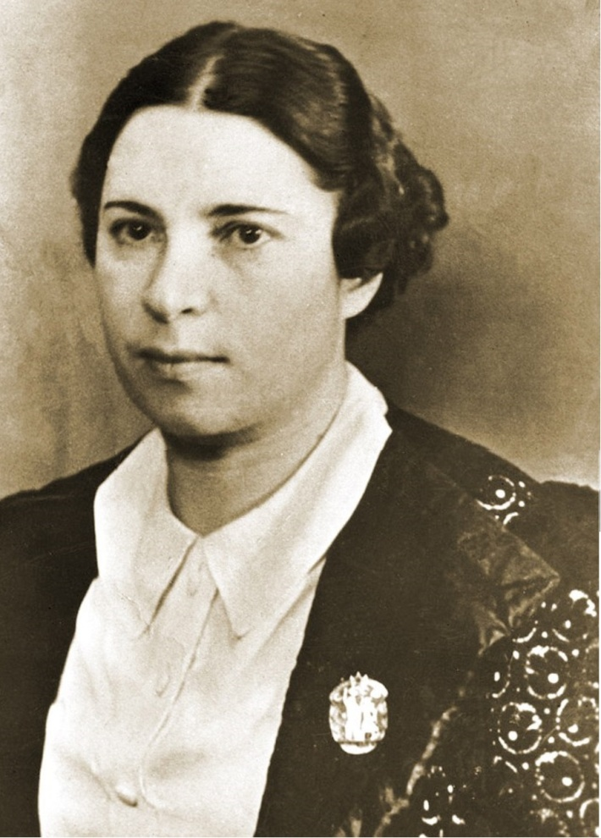
На выпускном вечере в хореографическом училище Агния прочитала свое стихотворение «Похоронный марш» под аккомпанемент пианиста.
Присутствовавший при этом нарком просвещения А.В. Луначарский едва сдерживался от смеха, спустя несколько дней вызвал юную поэтессу к себе и предложил ей всерьез заняться литературой для детей.

Slide 5



В 1925 году Агния опубликовала свои первые стихи «Китайчонок Ван Ли» и «Мишка-воришка».
За ними последовали «Первое мая» (1926), «Братишки» (1928), после публикации которых Корней Чуковский отметил её незаурядный талант как детского поэта.

Slide 6
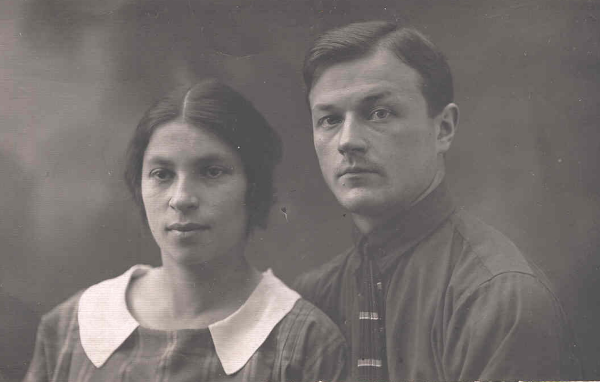
В 1926 году Агния вышла замуж за поэта Павла Барто. В 1927 году у них родился сын Эдгар (Гарик). Через 6 лет супруги развелись, но Агния оставила фамилию мужа.
Вторым мужем Барто был теплоэнергетик, член-корреспондент АН СССР А.В. Щегляев. Дочь Татьяна стала кандидатом технических наук.

Slide 7


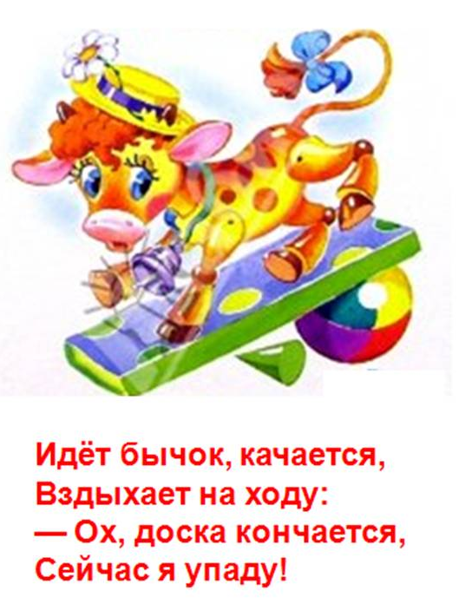
В 2021 году исполняется 85 лет со времени выхода сборника стихов «Игрушки».
Эти легкие и простые стихи, понятные малышам, были написаны в 1936 году. Они до сих пор любимы каждой семьей, где растут маленькие дети.

Slide 8
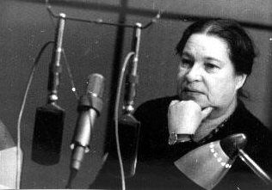
Во время Великой Отечественной войны Барто часто выступала по радио в Москве и Свердловске, писала военные стихи, статьи, очерки. В 1942 г. была корреспондентом «Комсомольской правды» на Западном фронте. В Москву она вернулась в 1944 году.

Slide 9
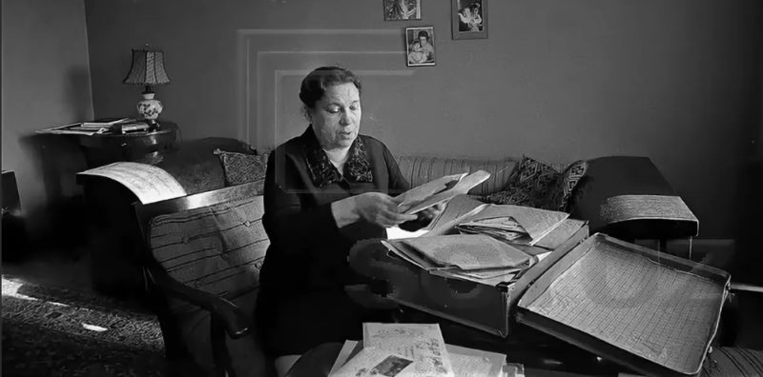

В 1947 году А. Барто написала и издала поэму «Звенигород», посвященную всем детям, оставшимся сиротами после войны.
Одна женщина, потерявшая в военные годы свою дочь, прочитала поэму, после чего обратилась к её автору с письмом, в котором указала возраст и приметы девочки. Агния Барто написала несколько запросов, в том числе в инстанции, занимавшиеся розыском, и в результате мать и дочь нашли друг друга. Об этом случае написали в прессе, и после этого Агнии стало приходить много писем с подобными просьбами.

Slide 10
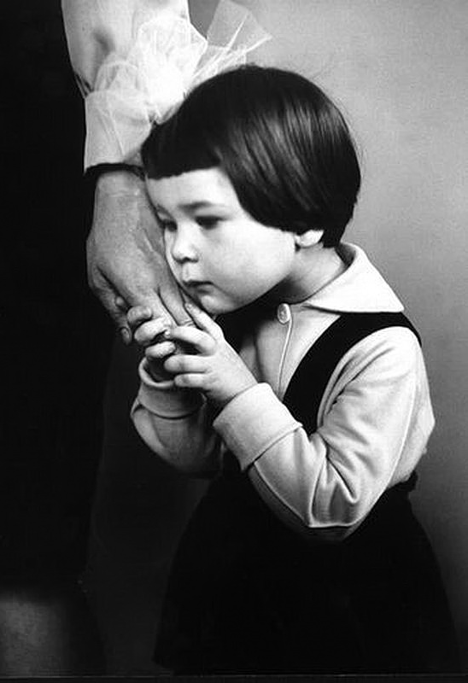
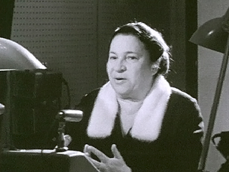
С 1964 по 1973 г. Барто вела на радио «Маяк» передачу «Найти человека». Цель – помочь детям, потерянным во время войны, найти родных. Агния Львовна нашла способ поиска без справок и документов - только по озвученным в эфире обрывкам детских или материнских воспоминаний.
Передача помогла воссоединиться 927 семьям!

Slide 11
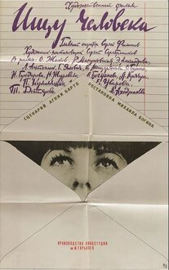
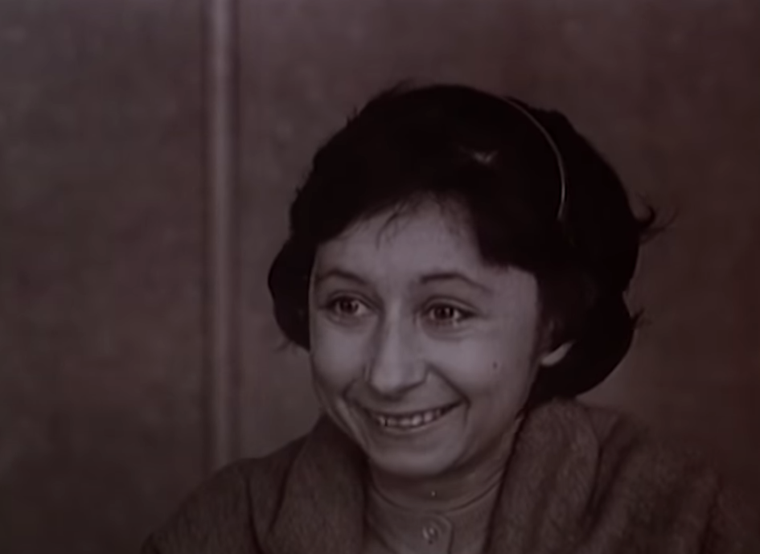
В 1968 году Агния Барто написала основанную на документальном материале повесть «Найти человека», которая была опубликована в журнале «Знамя».
По мотивам этой повести в 1973 году был снят фильм «Ищу человека», ставший дебютным для актрисы Лии Ахеджаковой.

Slide 12


В кино как сценарист Агния Барто дебютировала в 1939 году (кинофильм «Подкидыш», совместно с Риной Зеленой).
Также она написала сценарии детских фильмов «Слон и веревочка» (1946) и «Алеша Птицын вырабатывает характер» (1953), «10 000 мальчиков» (1961).

Slide 13

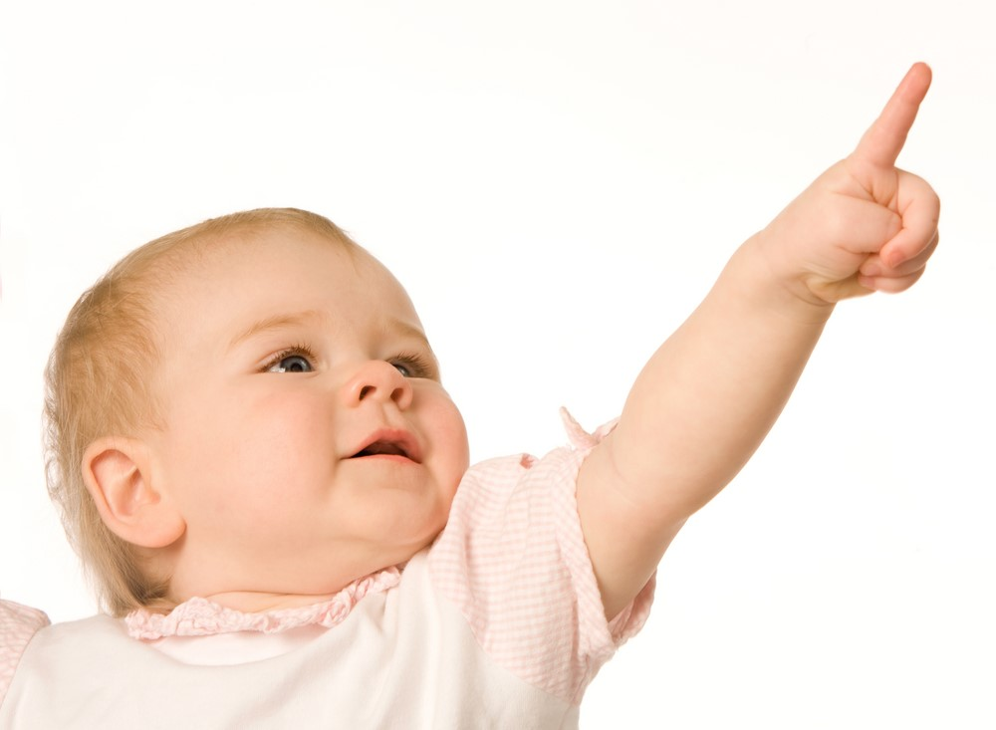
Всего Агния Барто написала более ста сборников детских стихов, общий тираж ее книг превысил двадцать миллионов экземпляров, причем некоторые книги переиздавались множество раз.
Также она подготовила замечательный сборник стихотворений «Переводы с детского», где в ее переводе были собраны стихи детских поэтов разных стран мира.
Стихи же самой Агнии Барто переведены на десятки языков, включая японский.

Slide 14
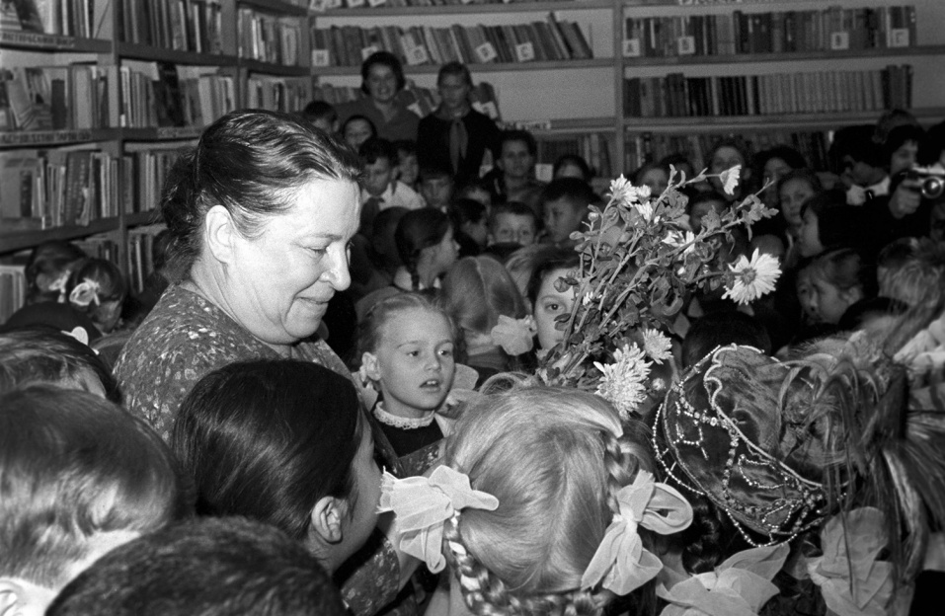
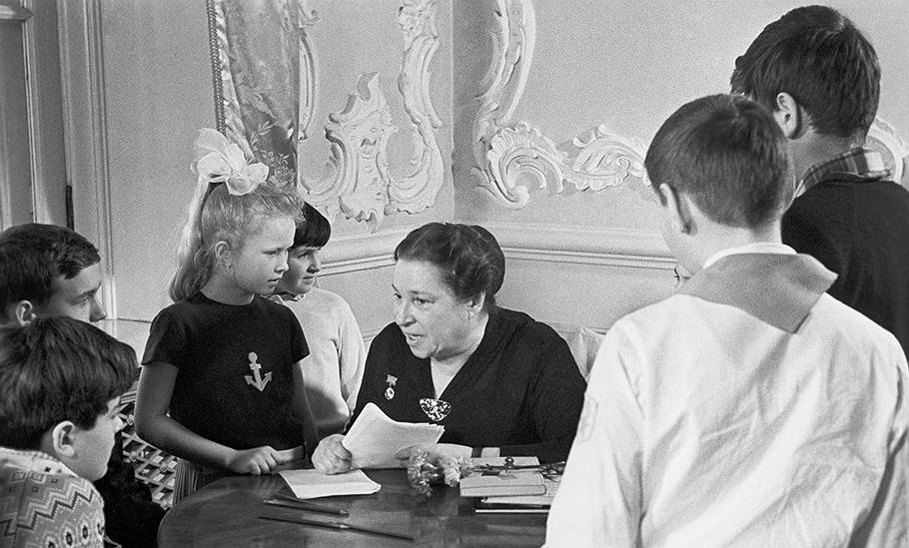
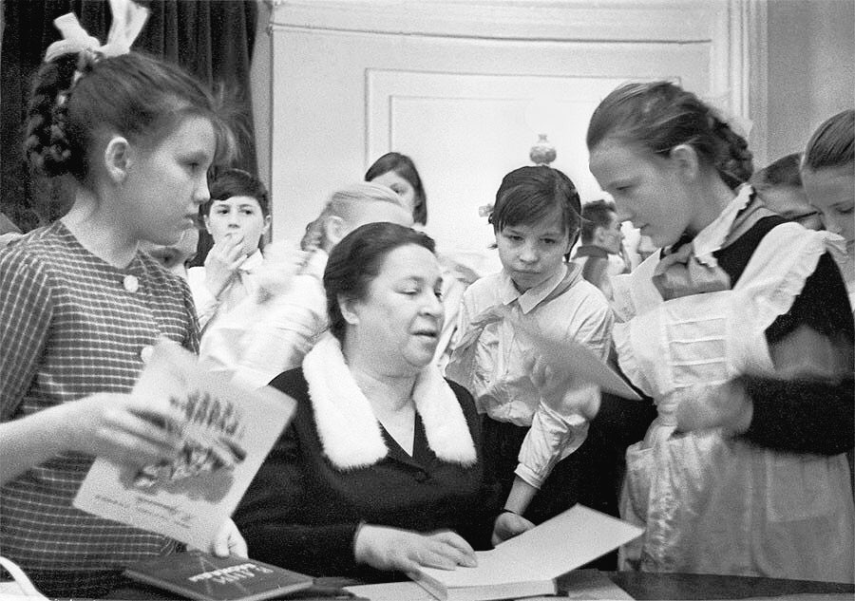
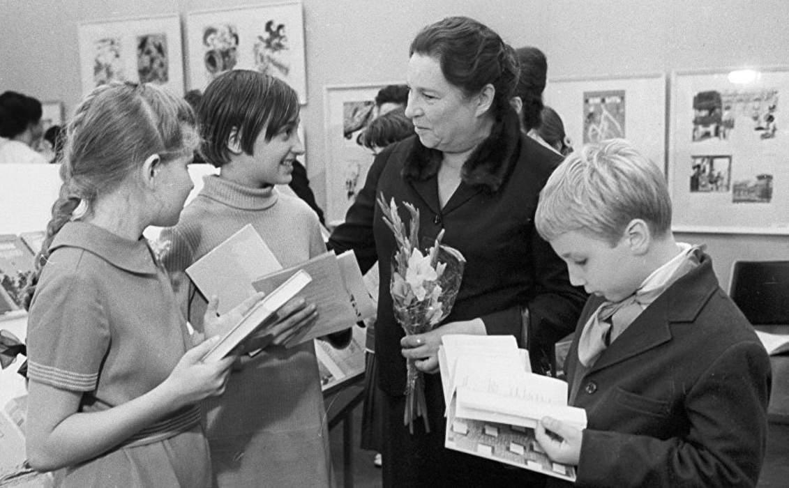
Агнию Барто часто можно было увидеть среди ребят. Она посещала школы, присутствовала на уроках, встречалась со своими читателями в детских библиотеках.

Slide 15
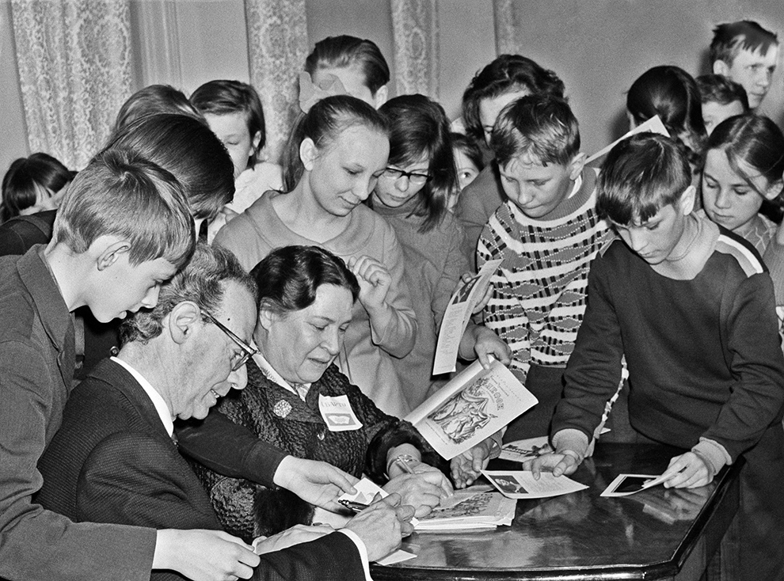
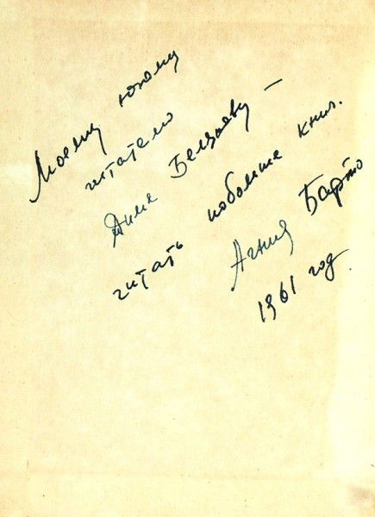
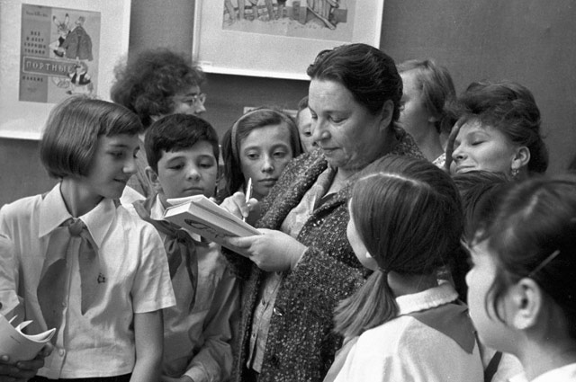

Slide 16
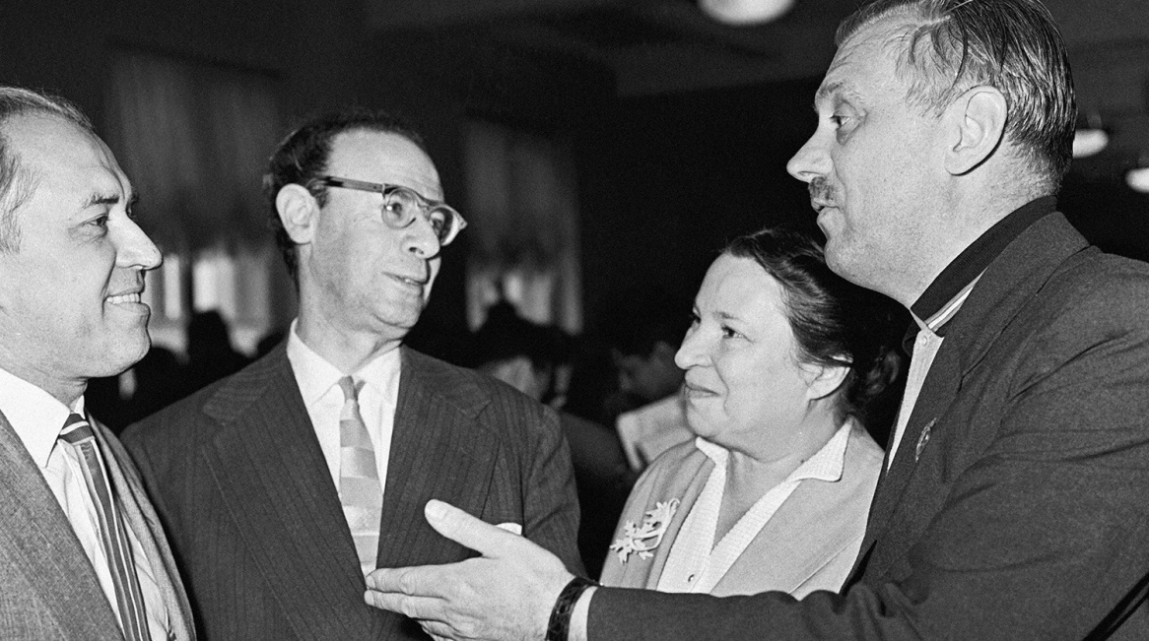
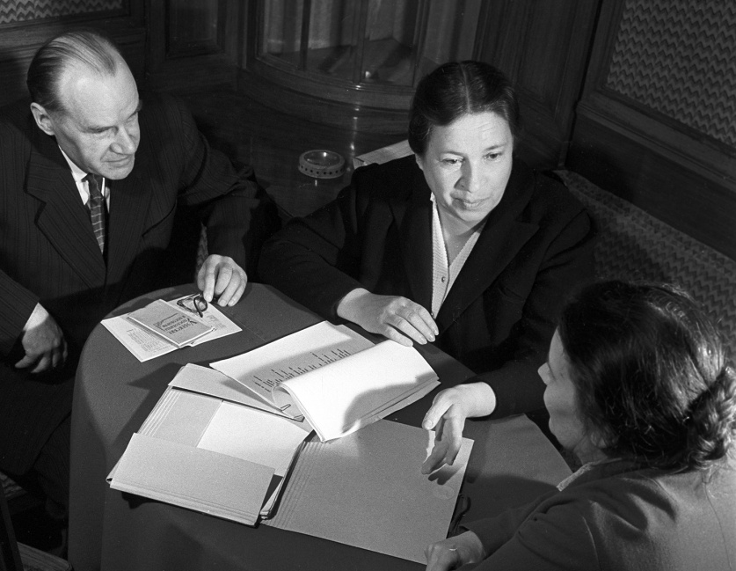
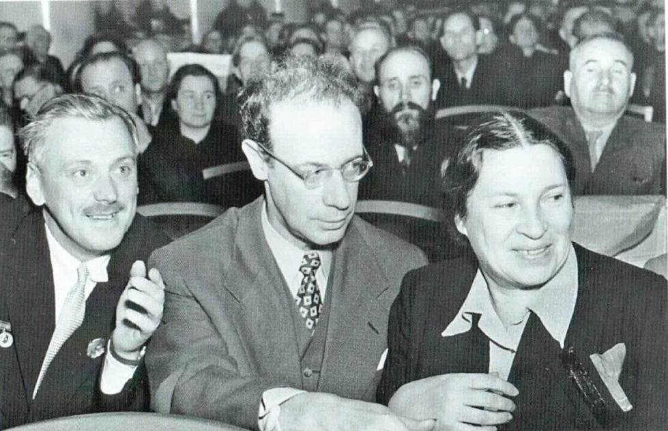
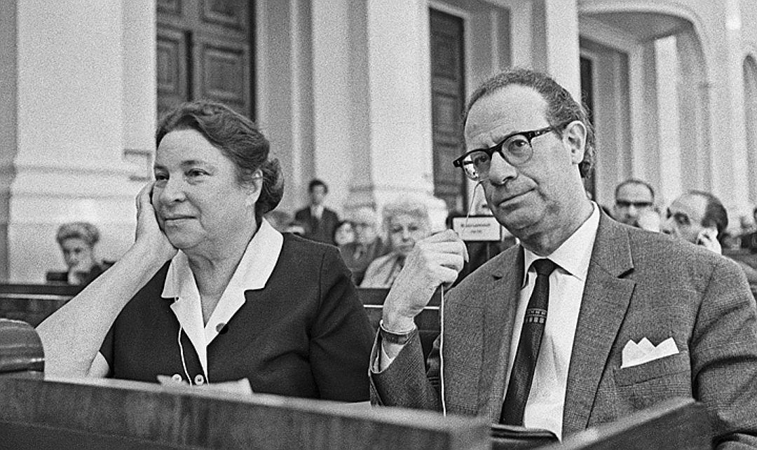
Агния Барто с писателями Л. Кассилем, К. Чуковским

Slide 17
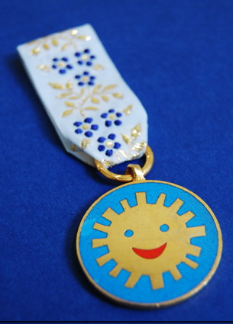
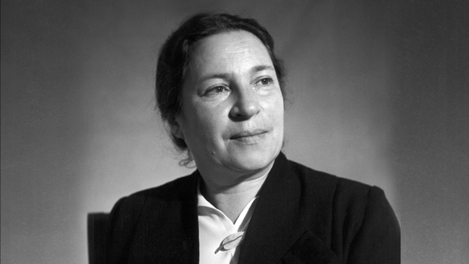
У Агнии Барто есть множество различных наград.
Одна из них – Орден Улыбки. Это международная детская награда, которая вручается выдающимся людям мира – врачам, педагогам, писателям, музыкантам, которые приносят детям радость.

Slide 18
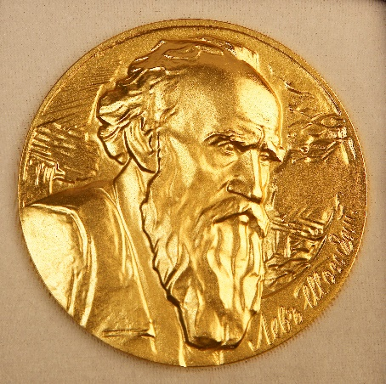
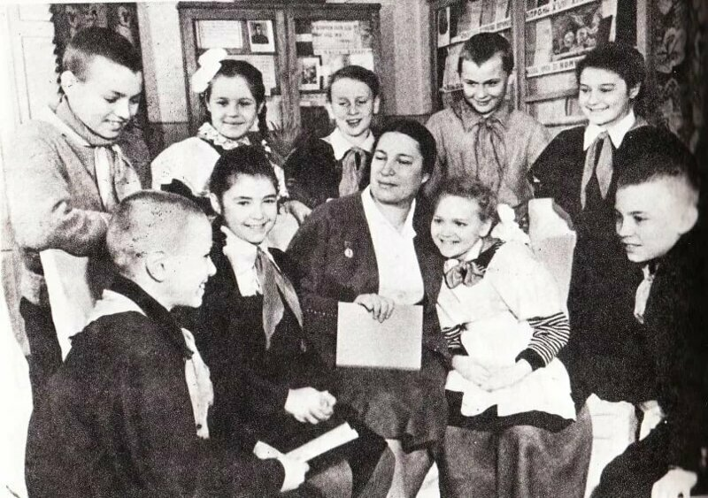
Еще одна международная награда – Золотая медаль имени Льва Толстого, которая присуждается Международной ассоциацией детских фондов за выдающий вклад в дело защиты детства.
Агния Львовна Барто была удостоена этой награды за заслуги в деле создания произведений для детей и юношества.

Slide 19
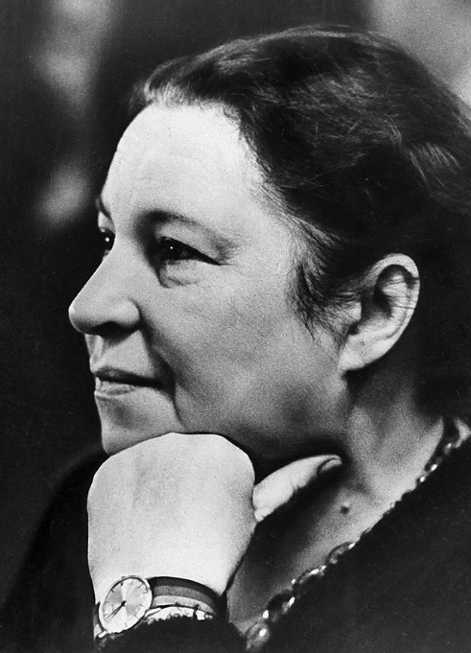
Агнии Барто посвящен документальный фильм «Всё равно его не брошу. Агния Барто» (реж. В. Спиридонов), показанный в 2013 году по телеканалу «Культура».
В 1968 году астроном Людмила Черных открыла астероид главного пояса, расположенный между орбитами Марса и Юпитера, который получил номер 2279 и был назван в честь Агнии Барто.
В 1985 году имя советской поэтессы было присвоено одному из кратеров на Венере.

Slide 20





Агния Барто стала любимым автором для многих поколений детей. И сегодня сборники ее стихов есть в каждом доме.

